Slide 1
坚/持/党/的/领/导/人/民/当/家/作/主/依/法/治/国/有/机/统/一
初步
探索
三大改造
小组成员：夏挺溢 母天雄 蔡进琛 岳展鹏
日期：2022.11.4

Slide 2
01
农业改造
目
录
02
手工业改造
03
资本主义工商业改造

Slide 3
前言导读
三大改造背景
农业
关于农业改造：建国后，在新的解放区域还有3亿多的百姓没有土地，于是有了土地改革，当时的土改政策是“废除封建土地所有制，实行农民阶级的土地所有制。
关于手工业改造：当时的手工业，就其生产方式及发展现状而言，它的生产条件十分落后，如果不将古老的生产方式改造为近现代生产方式，我国的手工业将遇到许多困难。
关于工商业改造：新中国成立初期物价飞涨，财经困难，不得不合理调整工商界。
手工业
资本主义工商业

Slide 4
农业改造
重要举措
1、积极引导农民组织起来，走互助合作道路。
2、农业合作化遵循自愿互利、典型示范和国家帮助原则，以互助合作的优越性吸引农民走合作化道路。
3、正确分析农村的阶级和阶层状况，制定正确的阶级政策。
4、坚持积极领导，稳步前进的方针，采取循序渐进的步骤。

Slide 5
手工业改造
手工业改造：
重要举措
1.对个体手工业的社会主义改造，采取了类似改造个体农业的逐步过渡的方法，主要形式也是合作化。
2、手工业社会主义改造经历了由小到大，由低级到高级的三个步骤：第一步是办具有社会主义萌芽性质的手工业供销小组；第二步是办具有半社会主义性质的手工业供销合作社；第三步是建立具有社会主义集体经济性质的手工业生产合作社。

Slide 6
坚持党的领导
从1954年至1956年底全面进行。党对之采取了“和平赎买”的政策，通过国家资本主义形式，逐步将其改造成社会主义公有制企业。
没有中国共产党，哪有社会主义中国？哪有中国特色社会主义？哪有中华民族伟大复兴？
资本主义工商业改造
我国通过国家资本主义的多种形式和平改造的成功，实现了马克思的赎买资产阶级的预想。
中国共产党对资本主义工商业采取利用、限制、改造的政策，对资产阶级采取赎买政策。
行业PPT模板http://www.1ppt.com/hangye/

Slide 7
三大改造的关键因素
中国共产党领导
中国特色社会主义制度的最大优势是中国共产党领导，党是最高政治领导力量。没有党的领导，民族复兴必然是空想。历史和人民把我们党推到了这样的位置，我们就要以坚强有力的政治领导承担起应该承担的政治责任。
——2018年6月29日，在十八届中央政治局第六次集体学习时的讲话

Slide 8
坚持党的领导
三大改造，正是因为始终在党的领导下
仅用四年时间，达成目标，引导全国人民走上社会主义道路。1953年1月至1956年12月，这是实行全面社会主义改造和进行有计划的经济建设阶段。这一时期，随着新民主主义革命任务的完成和国民经济的恢复，中国共产党适时地提出了过渡时期的总路线，这就是逐步实现国家的社会主义工业化，并逐步实现国家对农业、手工业和资本主义工商业改造同时并举的方针。到1956年底，国家对农业、手工业和资本主义工商业的社会主义改造已经基本完成，实现了由新民主主义向社会主义的转变，占世界人口四分之一的东方大国进入了社会主义社会。

Slide 9
历史性
PART 03
三大改造的意义
坚/持/党/的/领/导/人/民/当/家/作/主/依/法/治/国/有/机/统/一

Slide 10
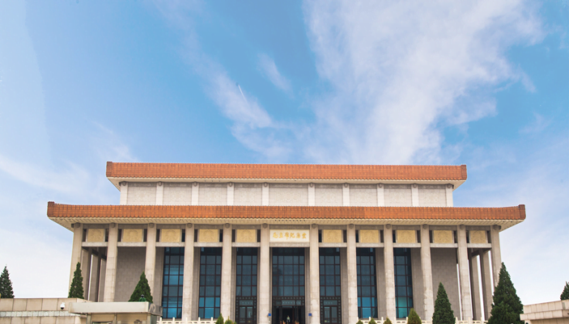
三大改造对工业化
在基本建设投资金额大幅度增加的情况下，维持了资金和物资的基本平衡和市场的基本稳定；在当时的环境下，帮助私营企业克服生产任务和原材料不足等困难等。其消极作用包括：经过对资改造，私营企业也同原有公营企业一样，难以进行独立的经济核算，影响了品种的更新、质量的提高和固定资产的更新；使农业增长速度放慢，从而也影响了工业化的速度等等

Slide 11
三大改造
主要意义
1.有力地鼓舞马列主义的科学社会主义理论和实践理论，极大地促进了工农和商业的社会转型，国民经济的蓬勃发展。将生产资料的私有制转变为社会主义公有制的任务已经成功。
2.社会主义的基本制度最初是在中国建立的;经济规划的社会主义经济基本建立在中国;它为中国的社会主义工业化开辟了道路。三大改造标志着中国已经基本上将生产资料的私有制转变为社会主义公有制，社会主义所有制革命取得了决定性的胜利。中国初步建立了社会主义基本制度。

Slide 12
坚/持/党/的/领/导/人/民/当/家/作/主/依/法/治/国/有/机/统/一
感谢您的聆听
汇报人：第一PPT
日期：2022.11.4

